Slide 1
Le cadre de référence des compétences numériques
Le C.R.C.N

Slide 2
Le Cadre de Référence des Compétences Numériques C.R.C.N
Journal officiel ; décret n°2019-919 du 30 août 2019 relatif au développement des compétences numériques dans l’enseignement scolaire.
Arrêté du 30 août 2019 relatif à l’évaluation des compétences numériques
Elaboration d’un cadre de référence des compétences numériques inspiré du cadre européen valable de l’école primaire à l’université.
Cette mise en relation vise à faciliter la mobilité des élèves, étudiants et professionnels puisque ce référentiel donne lieu à une certification des compétences numériques en fin de cycle 4 au collège et en terminal au lycée.

Slide 3
Cadre de référence des compétences numériques
Les établissements d'enseignement scolaire doivent dispenser une formation aux compétences numériques. Cette formation et l'évaluation des compétences se déroulent dans les enseignements en lien avec les programmes et le socle commun de connaissances, de compétences et de culture, conformément au cadre de référence des compétences numériques.
Depuis le 27 février 2020, intégration de ce cadre de référence dans le L.S.U.
Au cycle 3, les niveaux atteints dans chacun des cinq domaines d'activité́ du cadre de référence des compétences numériques par les élèves en classe de cours moyen deuxième année (CM2) et en classe de sixième sont inscrits dans le dernier bilan périodique du livret scolaire de l'année.

Slide 4
Cadre de référence des compétences numériques
Le cadre de référence des compétences numériques définit seize compétences numériques attendues dans cinq domaines d'activité. Il propose huit niveaux de maîtrise progressive de ces compétences pour les élèves de l'enseignement scolaire, pour les étudiants de l'enseignement supérieur et dans un contexte de formation d'adultes.
Les niveaux de maîtrise de 1 à 5 sont proposés plus particulièrement pour les élèves de l'école élémentaire, du collège et du lycée.
Pour les élèves de l’école primaire, seuls les 3 premiers niveaux sont concernés.

Slide 13
Ressources
Eduscol : https://eduscol.education.fr/pid38816/certification-des-competences-numeriques.html
BRNE : https://enseignant.digitheque-belin.fr/

Slide 15
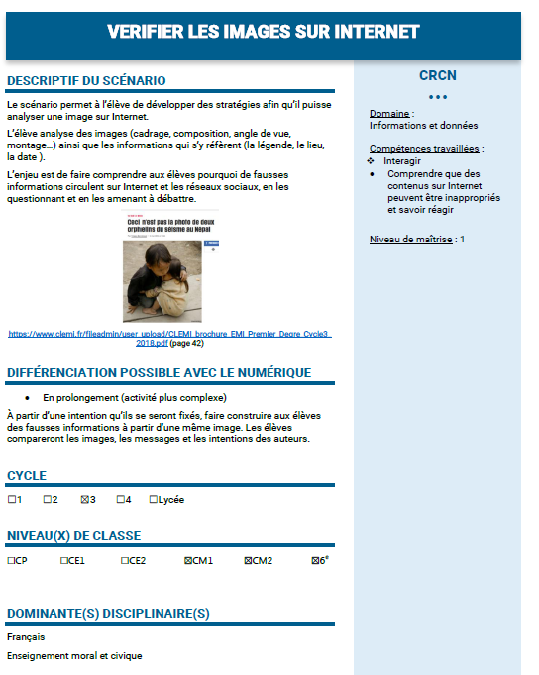

Slide 16
L.S.U
Cliquer Ici pour sélectionner les compétences

Slide 17
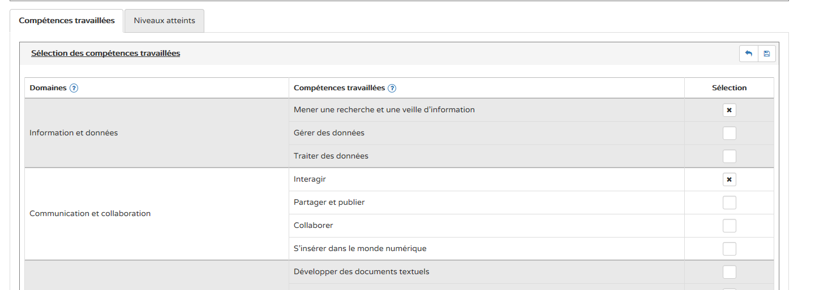
L.S.U
Cocher les compétences évaluées

Slide 18
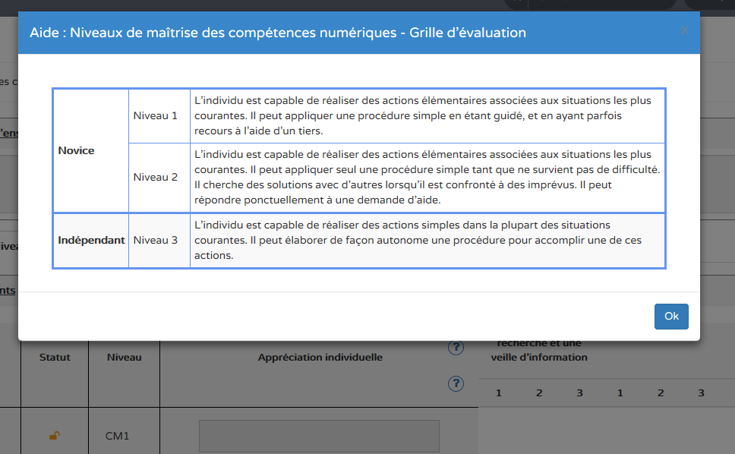
L.S.U
Cocher le niveau atteint
Elève 1
X
X
Elève 2

Slide 19
L.S.U
Elève 1
Elève 2
Saisie d’une appréciation

